Slide 1

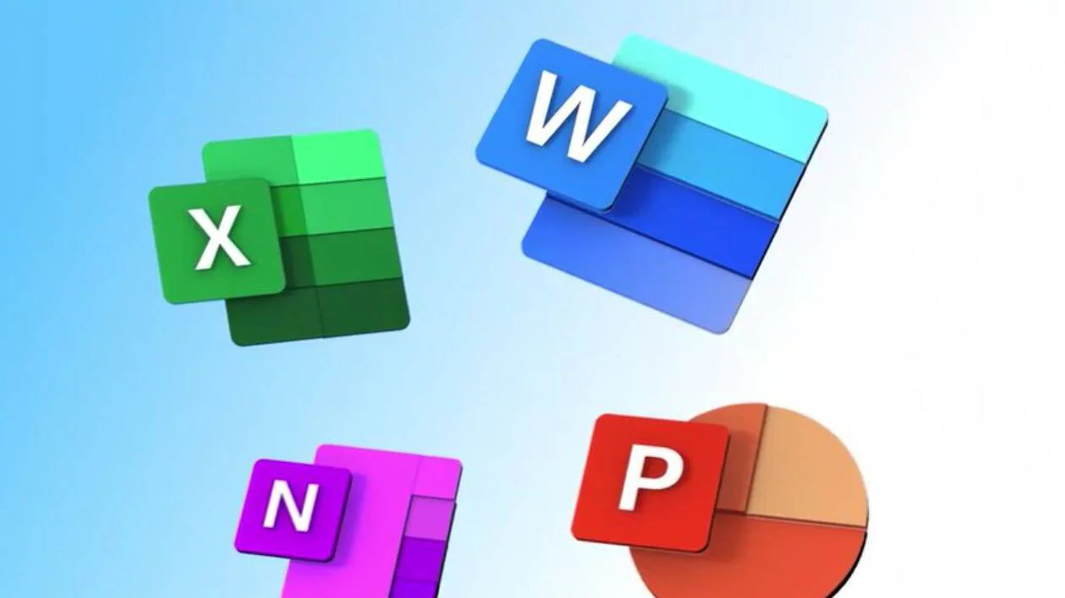


المجال التعلمي 02 : المكتبية
الوحدة التعليمية 01: معالج النصوص
ثانوية بلقاسم الوزري
السنة الدراسية :2024-2025
الأستاذة: إ.ملاك

Slide 2

الوضعية الإنطلاقية:
في يوم من الأيام، كلفك أستاذ اللغة العربية بكتابة تقرير عن أحد الشخصيات التاريخية المشهورة. قررت كتابة التقرير باستخدام الكمبيوتر. أثناء ذلك، لاحظت أنك تحتاج إلى: تعديل النصوص، تصحيح الأخطاء الإملائية، إضافة العناوين، تنسيق الفقرات، وإدراج الصور والجداول. لكنك لا تعرف الأدوات المناسبة للقيام بكل هذا بسهولة وسرعة. ماذا تفعل؟ هل ستستخدم برنامجًا متخصصًا يساعدك في ذلك؟ وما هي مميزاته؟

Slide 3
مفهوم معالج النصوص
هو برنامج تطبيقـي يسمح بكتابة نص و حفظه و استرجاعه عند الحاجة لقراءته أو تغيير محتواه، كما يسمح بتنسيق النص و طباعته

Slide 4


طريقة الدخول إلى البرنامج
خطوات تشغيل معالج النصوص (Microsoft Word):
اضغط على زر Start في شريط المهام.
اختر All Programs أو Toutes les applications حسب اللغة.
ابحث عن Microsoft Word واضغط عليه لتشغيله.
اختصار أسرع:
إذا كان البرنامج مثبتًا في شريط المهام، يمكن النقر عليه مباشرة.
استخدام البحث في شريط المهام وكتابة Word

Slide 5

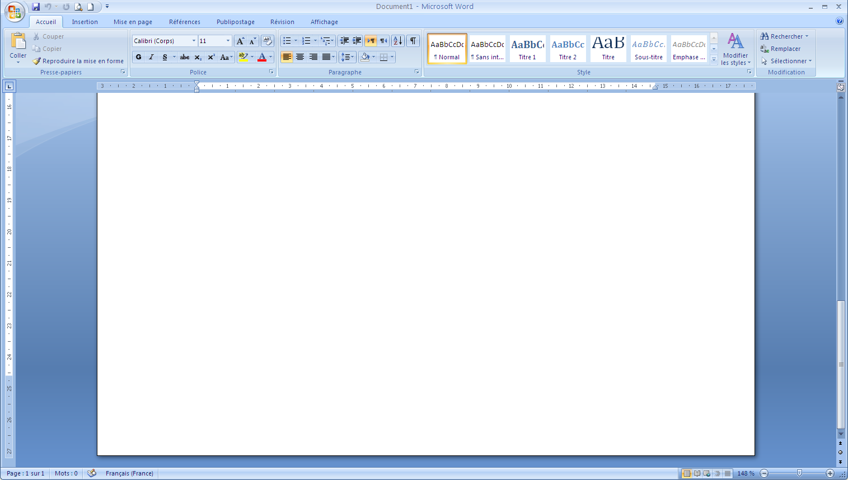
واجهة برنامج معالج النصوص
Microsoft Word 2007
شريط التبويب
شريط العنوان
أدوات الكتابة
ورقة الكتابة
المسطـرة
شريطا التمرير

Slide 6
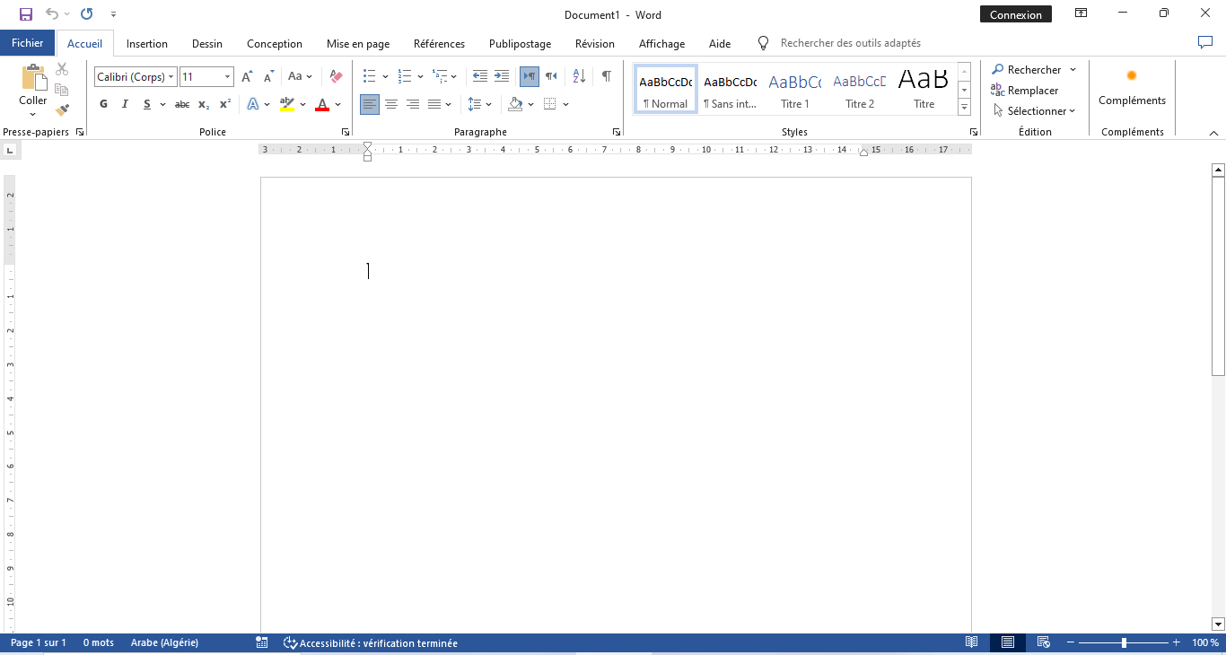
واجهة برنامج معالج النصوص
Microsoft Word 2019

Slide 7

ملاحظـة:
الملف الذي يحفظ تحت معالج النصوص يسمى وثيقـة أو مستند رمزه و اسمـه كالتالي.
المعدل
Examen
Facture
Classe 1L 1
Classe L2

Slide 8
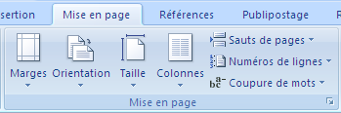
تحرير وثيقـة تحت معالــج النصوص:
قبل البدء في كتابة الوثيقة، يجب إعداد الصفحة لتناسب محتوى النص المطلوب:
اختيار حجم الورقة واتجاهها:
افتح قائمة )«Mise en Page » تنسيق الصفحة).
اختر "Taille " لتحديد حجم الورق (A4 غالبًا).
اختر "Orientation " لتحديد اتجاه الورقة (عمودي أو أفقي).
إعداد الهوامش:
من نفس القائمة، اضغط على "Marges ".حدد الهوامش (قياسية أو مخصصة).

Slide 9
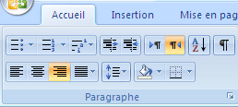
تحديد اتجاه النص:
إذا كنت تكتب باللغة العربية، اختر اتجاه النص من اليمين إلى اليسار.
إذا كنت تكتب بلغة أخرى (كالفرنسية أو الإنجليزية)، اختر من اليسار إلى اليمين.
يمكنك تغيير الاتجاه من شريط الأدوات العلوي مباشرة (رموز الاتجاه).

Slide 10
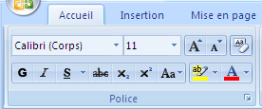
تنسيق الخط
لتنسيق الخط، اتبع الخطوات التالية:
اختر النص الذي تريد تنسيقه باستخدام الفأرة.
من شريط الأدوات العلوي:
حجم الخط: اختر الحجم المناسب (مثال: 14 للمحتوى، 16 للعناوين).
نوع الخط: اختر نوع الخط (مثل Arial، Times New Roman).
اللون: حدد اللون المناسب للنص.
تأثيرات النص: استخدم الأدوات لجعل النص غامقًا (Gras)، مائلًا (Italique)، أو تحته خط (Souligné).

Slide 11
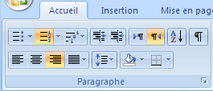
إعداد التعداد الرقمي والنقطي
التعداد النقطي:
ضع المؤشر في المكان الذي تريد إنشاء التعداد فيه.
من شريط الأدوات، اضغط على رمز التعداد النقطي (●).
اكتب العنصر الأول واضغط على Enter لإضافة نقاط جديدة
تلقائيًا.
التعداد الرقمي:
ضع المؤشر في المكان الذي تريد إنشاء التعداد فيه.
اضغط على رمز التعداد الرقمي (1. 2. 3.).
اكتب العنصر الأول واضغط Enter لإضافة أرقام جديدة تلقائيًا.
تخصيص التعداد:
اضغط بزر الفأرة الأيمن على التعداد واختر "Personnaliser" لتغيير الرموز أو الأرقام.

Slide 12
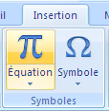
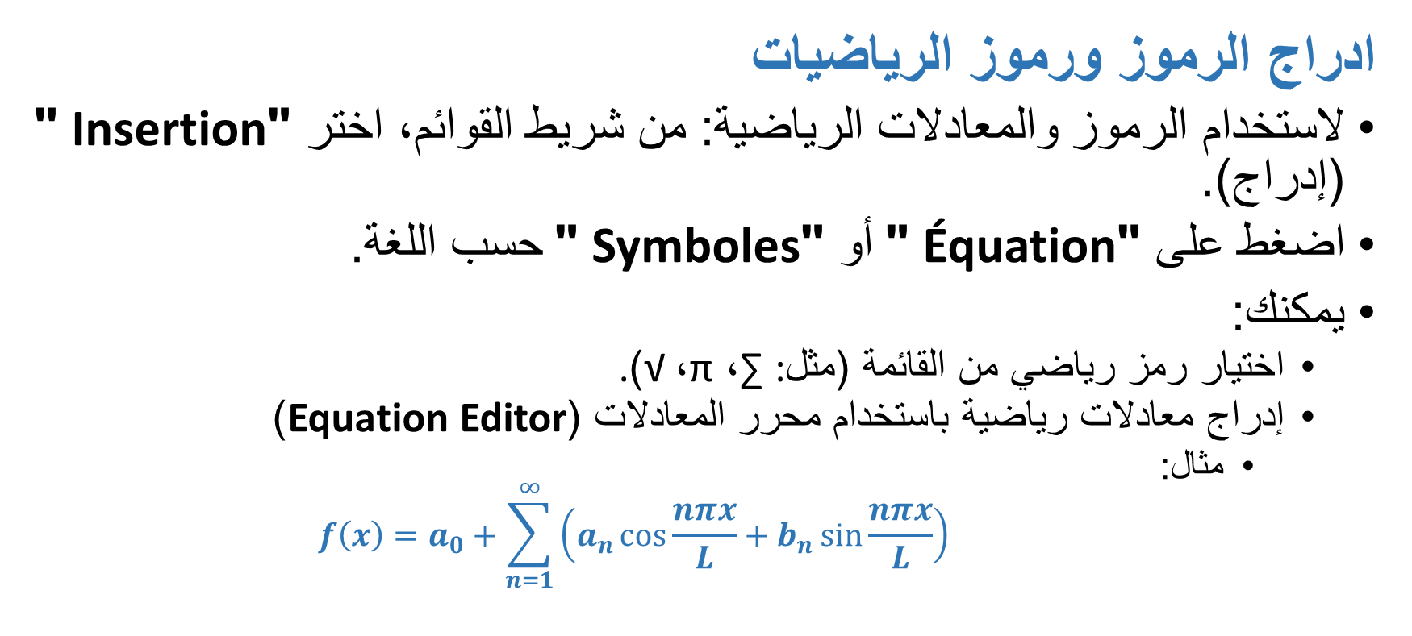
ادراج الرموز ورموز الرياضيات
لاستخدام الرموز والمعادلات الرياضية: من شريط القوائم، اختر "Insertion " (إدراج).
اضغط على "Équation " أو "Symboles " حسب اللغة.
يمكنك:
اختيار رمز رياضي من القائمة (مثل: ∑، π، √).
إدراج معادلات رياضية باستخدام محرر المعادلات (Equation Editor)
مثال:
$$f\left(x\right)=a_{0}+\sum_{n=1}^{∞}{\left(a_{n}\cos{\frac{nπx}{L}}+b_{n}\sin{\frac{nπx}{L}}\right)}$$

Slide 13
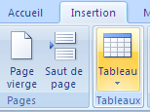
إدراج جدول
لإضافة جدول في الوثيقة:
اذهب إلى قائمة " Insertion " (إدراج).
اختر " " Tableau
حدد عدد الصفوف والأعمدة المطلوبة باستخدام المربعات.
بعد إدراج الجدول:
يمكنك تعديل حجمه بسحب الحدود.
إضافة أو حذف صفوف وأعمدة بالنقر بزر الفأرة الأيمن داخل الجدول.
تنسيق الجدول:
استخدم شريط الأدوات لتلوين خلايا الجدول أو تعديل الخط داخله

Slide 14

إدراج صورة:
اذهب إلى " Insertion "
اختر Image" "
حدد مصدر الصورة:
من الجهاز: اختر "" Depuis ce périphérique
من الإنترنت: اختر "" En ligne وابحث عن الصورة.
بعد الإدراج:
حرك الصورة باستخدام الفأرة.
قم بتغيير حجمها بسحب الزوايا.
اضبط النص المحيط بها (مثل التفاف النص) من خلال اختيار Disposition du texte ""

Slide 15
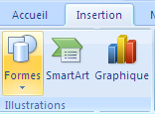
إدراج الأشكال
لإضافة أشكال هندسية أو رسومات:
اذهب إلى قائمة "Insertion."
اختر "Formes"
اختر الشكل المناسب (مثل: مستطيل، دائرة، سهم).
اضغط واسحب في مكان المستند لرسم الشكل.
تنسيق الشكل:
غيّر لون الشكل وحدوده من شريط الأدوات.
أضف نصًا داخل الشكل بالنقر المزدوج داخله.

Slide 16




عمليات على الوثيقة
ثانياً: إغلاق الوثيقـة:
أولاً: حفظ الوثيقـة:
رابعاً: فتح الوثيقـة:
ثالثاً: طباعة الوثيقـة:
ملاحظـة: هناك عمليات أخرى يمكن إجراؤها على الوثيقة مثل: وثيقة جديدة، النسخ، القص، اللصق، الحذف، إعادة التسمية،....الخ.

